Slide 1


UNIVAS 大学生のためのドーピング防止教育
クリーンスポーツの実現を目指して
クリーンスポーツシナリオ
～ライバルとの差～
Notes:
【セリフ】
・「こんにちは。『UNIVAS 大学生のためのドーピング防止教育 クリーンスポーツの実現を目指して クリーンスポーツシナリオ ーライバルとの差ー』をご覧いただき、ありがとうございます。」
・「このプログラムでは、ライバルが成績を伸ばし、その要因を禁止物質が含まれている可能性があるサプリメントを使用していることが分かったとき、あなたがどう捉え、対応するかを考えていきます。」

Slide 2
学習コンテンツ
❶ アンチ・ドーピングの重要性を認識する
❷ サプリメントのリスクを理解する
❸ スポーツにおける倫理的・道徳的判断を考える
❹ 適切な選択をする力を身につける
©UNIVAS アンチ・ドーピング教育
1
Notes:
【セリフ】
・「学習コンテンツは、①アンチ・ドーピングの重要性を認識する、②サプリメントに潜むドーピングリスクを理解する、③スポーツにおける倫理的・道徳的判断を考える、④適切な選択をする力を身につける、です。」
・「それでは、まず①アンチ・ドーピングの重要性を認識する、から見ていきましょう。」

Slide 3

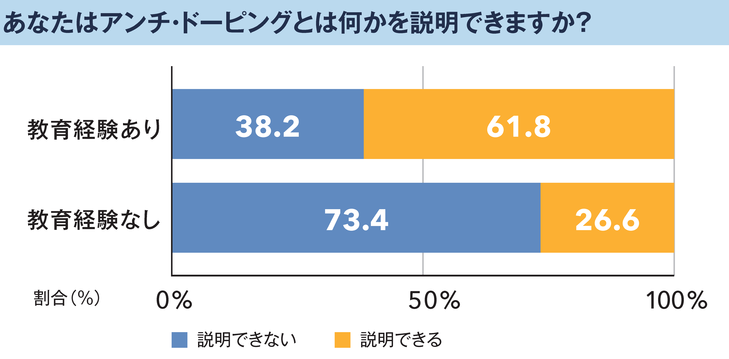
アンチ・ドーピングに関する教育の重要性
P7
アンチ・ドーピングに関連する教育がある大学生は
61.8％がアンチ・ドーピングを説明できる
UNIVAS(2023)クリーンスポーツの実現を目指して
2023年度調査大学スポーツのアスリート及びサポートスタッフ1000名が回答
学生アスリート877名・学生サポートスタッフ：123名
©UNIVAS アンチ・ドーピング教育
Notes:
【セリフ】
・「まず、アンチ・ドーピングについてどれだけ説明できるのかを調べた、大学生アスリートやサポートスタッフ1000名を対象としたUNIVASの調査結果を見てみましょう。
この結果は、UNIVASアンチ・ドーピング教材テキストの7ページにも掲載されています。」
・「＜クリック＞このグラフを見ると、アンチ・ドーピング教育を受けた大学生の61.8％が、＜クリック＞『説明できる』と回答していることがわかります。」
・「＜クリック＞一方、教育を受けていない大学生の73.4％と多くは、『説明できない』と回答しています。」
・「このことから、アンチ・ドーピング教育が、大学生の認識を高め、理解を深める重要な役割を果たしていることが明らかです。」
・「＜クリック＞つまり、ドーピングのないクリーンなスポーツを次世代に継承し、さらに発展させるためには、アンチ・ドーピング教育が欠かせない要素と言えるでしょう。」

Slide 4
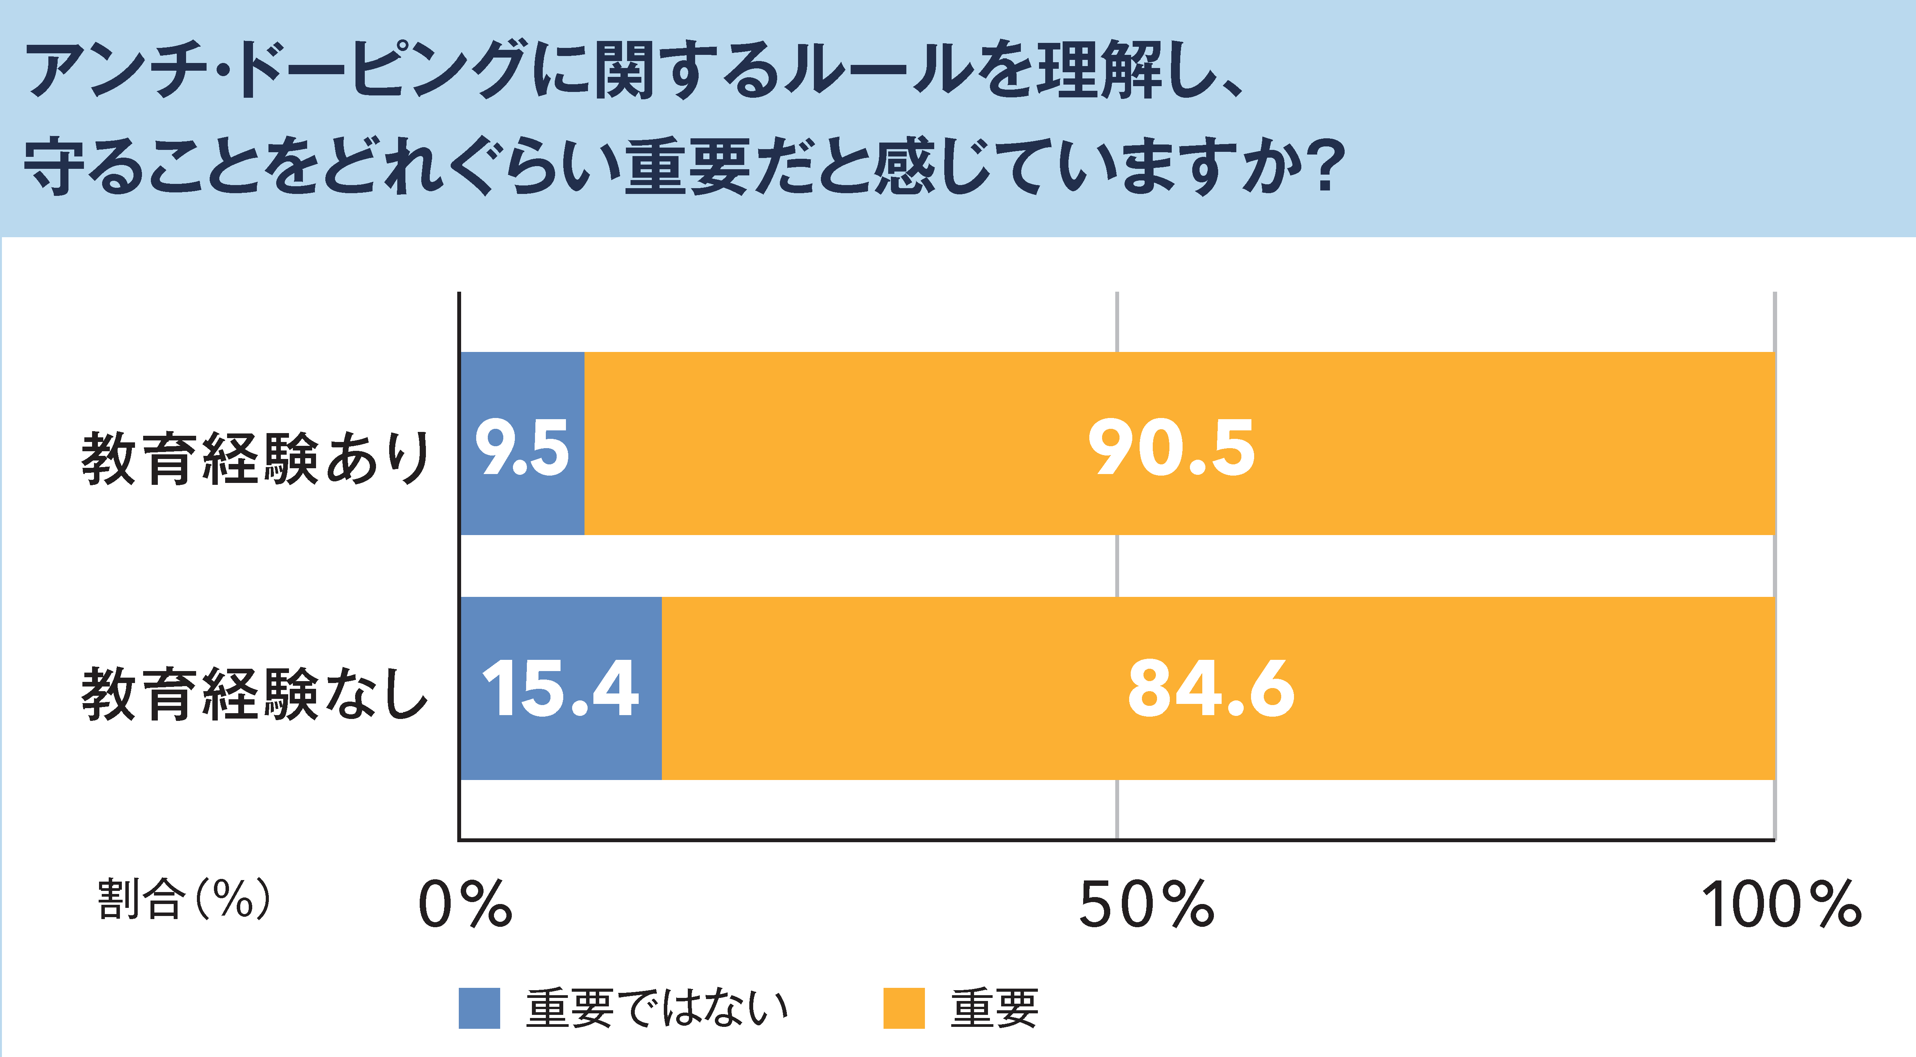
アンチ・ドーピングの重要性
P７
アンチ・ドーピングのルールを守ることは大学生にとって
教育経験の有無に関わらず基本的な前提
UNIVAS(2023)クリーンスポーツの実現を目指して
2023年度調査大学スポーツのアスリート及びサポートスタッフ1000名が回答
学生アスリート877名・学生サポートスタッフ：123名
©UNIVAS アンチ・ドーピング教育
Notes:
【セリフ】
・「次に、同じUNIVASの調査結果から、アンチ・ドーピングのルールへの理解や、そのルールを守ることの重要性について見てみましょう。この結果も教材テキストの7ページに掲載されています。」
・「＜クリック＞このグラフを見ると、アンチ・ドーピング教育の経験があるかどうかに関わらず、多くの大学生がルールを守って競技に参加することの重要性を認識し、理解していることがわかります。」
・「皆さんはどう感じますか？」
▶3秒ほど待つ
・「この結果から、アンチ・ドーピングの重要性が多くの大学生に理解されていることが確認できます。」
・「＜クリック＞つまり、大学生にとって、クリーンでフェアな大会に参加することは、スポーツを行ううえでの基本的な前提として捉えられていることがわかります。」

Slide 5
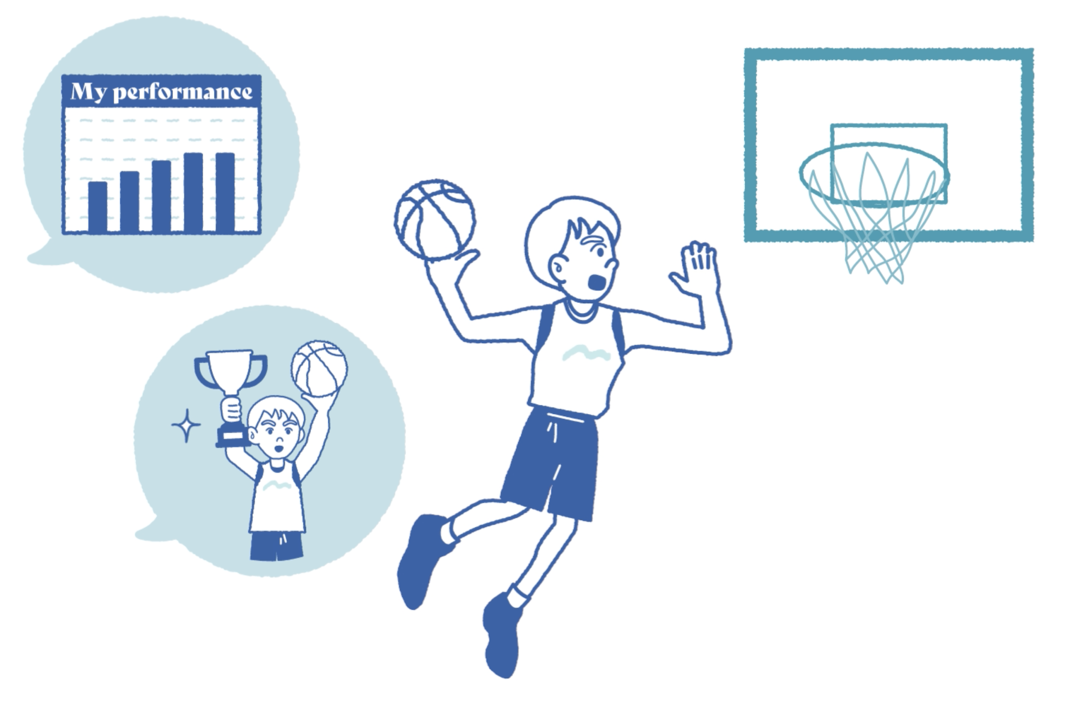
クリーンスポーツシナリオ
ライバルとの差
P10
あなたのライバルが最近成績を大幅に伸ばしてきたら
あなたはどのような感情を抱きますか？
UNIVAS(2023)クリーンスポーツの実現を目指して
©UNIVAS アンチ・ドーピング教育
Notes:
【セリフ】
・「次に競技スポーツにおける“競争”や“他者との比較”という視点から、クリーンスポーツについて考えていきましょう。」
・「今回は、クリーンスポーツシナリオ『ライバルとの差』をテーマにして、皆さん自身の体験に重ねて考えていただきます。」
・「まず、競技スポーツでよくある場面を想像してみてください。もし、ライバルが最近成績を大幅に伸ばしてきたとしたら、そのとき、どのような気持ちになるでしょうか？」
・「ここで少し立ち止まり、考えてみましょう。」
▶5秒ほど待つ
・「例えば、『悔しい』『嫉妬する』『焦りを感じる』といった、少しネガティブな感情が湧くかもしれません。」
・「一方で、『自分も頑張ろう』『負けていられない』『やる気が出る』といった前向きな気持ちになることもあるでしょう。」
・「それでは、ライバルへの対抗心やプレッシャーを感じる場面で、どのような考え方や行動を取るべきなのか、一緒に考えていきましょう。」

Slide 6
映像
Notes:
【セリフ】
・「ここで、クリーンスポーツシナリオ『ライバルとの差』の映像をご覧いただきます。」
・「この映像を通して、どのような気持ちが沸き上がり、どのような選択肢が頭に浮かぶのかを考えてみてください。」

Slide 7
クリーンスポーツシナリオ
ライバルとの差
P10
あなたのライバルが最近、成績を大幅に伸ばしました。試合後に「何か特別なことをしているの？」と尋ねると、そのアスリートは「最近、新しいサプリメントを試している」と答えました。そのサプリメントとは禁止物質が含まれている可能性が噂されているものです。
UNIVAS(2023)クリーンスポーツの実現を目指して
©UNIVAS アンチ・ドーピング教育
Notes:
【セリフ】
・「ライバルが最近、成績を伸ばした状況で、あなたならどのような行動を取るかを考えてみましょう。
先ほど映像を見る前に感じた感情に加えて、新たに湧いてきた感情があれば、それらがどのような種類の感情なのかも整理してみてください。
また、ライバルへの対抗心やプレッシャーを感じたときに、何を重視し、どう行動するかを想像してみましょう。」
・「エピソードの中で、試合後、主人公のアスリートは、ライバルが成績を伸ばした理由を知りたいと思い、思い切って直接質問します。」
・「その結果、ライバルが新しいサプリメントを試していることが判明します。しかし、後になってそのサプリメントには禁止物質が含まれている可能性があるという噂が明らかになります。」
・「このような状況で、ライバルが疑わしいサプリメントを使用していることに対して、『ズルい』『許せない』『みんなをだましている』『フェアじゃない』といった疑念や怒り、不安を感じるかもしれません。
また、一方で『自分も使ってみたい』といった誘惑が湧くこともあるでしょう。」
・「こうした状況では、冷静な判断が難しくなり、倫理的・道徳的な視点を見失う可能性があります。このようなとき、自分自身の価値観や判断基準をどのように保つかが重要になります。」

Slide 8
「ライバルとの差」に対する許容度・行動選択
P10
あなたの倫理的・道徳的許容度
最も当てはまるものを選択してみよう！
1. 全く許容できない | 倫理的・道徳的に全く許容できない。
2. 許容できない | 倫理的・道徳的に大部分が許容できない。
3. やや許容できない | 倫理的・道徳的に一部が許容できない。
4. やや許容できる | 倫理的・道徳的に一部は許容できる。
5. 許容できる | 倫理的・道徳的に大部分が許容できる。
6. 非常に許容できる | 倫理的・道徳的に問題が少ないと考えられ、許容できる。
あなたの行動選択
最も当てはまるものを選択してみよう！
１. 親・家族に相談する
２. 日本アンチ・ドーピング機構に報告する
３. アスリート仲間（後輩・同級生・先輩、チーム以外のアスリート仲間）に相談する
４. サポートスタッフに相談する
5. コーチ・指導者に相談する
6. ライバル本人にサプリメントについての懸念を伝える
７. ライバルに疑念を抱かず、自分の力で挑む
©UNIVAS アンチ・ドーピング教育
Notes:
【セリフ】
・「それでは、ライバルが禁止物質を含む可能性があるサプリメントを摂取しているという状況を想像し、自分自身がこの主人公のアスリートだったと仮定して考えてみましょう。」
・「このような状況で、あなたはどの程度ライバルの行為を許容できると思いますか？感情に流されず、スポーツや社会における倫理的・道徳的観点から考えてみてください。」
・「さらに、どのような行動が最も適切だと思うか、一つの選択肢を選んでみましょう。」
▶5秒ほど待つ

Slide 9
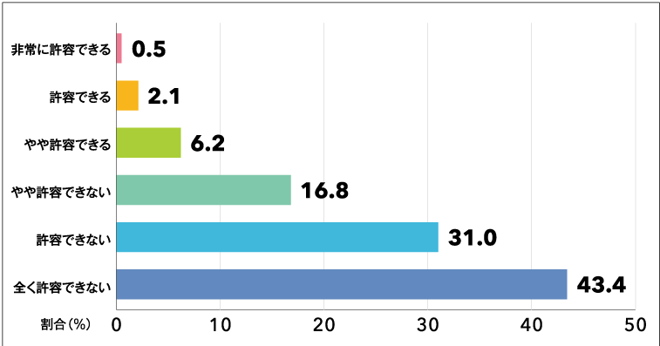
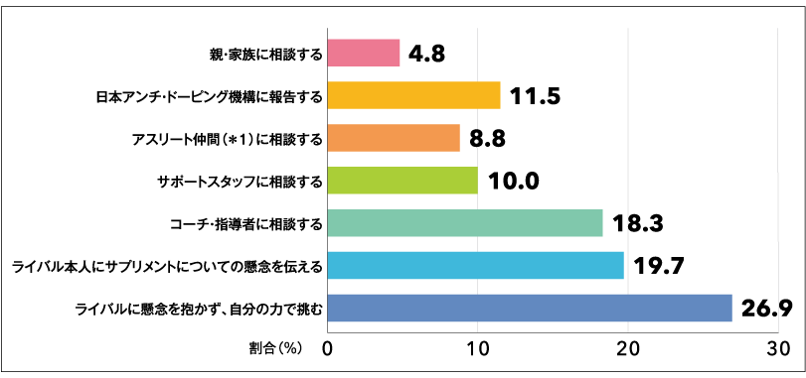
「ライバルとの差」への大学生の態度
P10
学生が選んだ許容度
学生が選んだ行動
*1 チームメイト（後輩・同級生・先輩）やチーム以外のアスリート仲間を含みます
91.2％が
「許容できない」と回答
４６.6%が
「自分で対処する」と回答
UNIVAS(2023)クリーンスポーツの実現を目指して
2023年度調査大学スポーツのアスリート及びサポートスタッフ1000名が回答
学生アスリート877名・学生サポートスタッフ：123名
©UNIVAS アンチ・ドーピング教育
Notes:
【セリフ】
・「このグラフは、UNIVASが大学生アスリートや学生サポートスタッフ1000名を対象に実施した調査結果です。」
・「『ライバルとの差』という状況に対して、大学生が選んだ許容度と行動選択について、皆さんの回答と比較しながら見てみましょう。」
・「＜クリック＞91.2％の大学生が『許容できない』と回答しています。皆さんも同じように感じましたか？」
・「次に、ライバルのサプリメント使用に対する行動選択を見てみましょう。＜クリック＞最も多かったのは『ライバルに疑念を抱かず、自分の力で挑む』という回答で、26.9％を占めています。
また、19.7％の学生が、ライバルに直接懸念を伝えるという行動を選んでいます。」
・「このように、どちらも周囲に相談せず『自分で対処する』と回答しています。」
・「この結果から、多くの学生がライバルのドーピング行為を許容しないと考えている一方で、実際の行動としては、自己解決を図る傾向が見られることがわかります。」
・「しかし、ライバルがアンチ・ドーピング規則に違反している可能性がある場合、冷静に行動し、正しい判断をすることが不可欠です。」
・「こうした状況では、周囲のサポートを求めたり、信頼できる人に相談したりすることが、リスクを回避するための重要な一歩になるでしょう。」

Slide 10
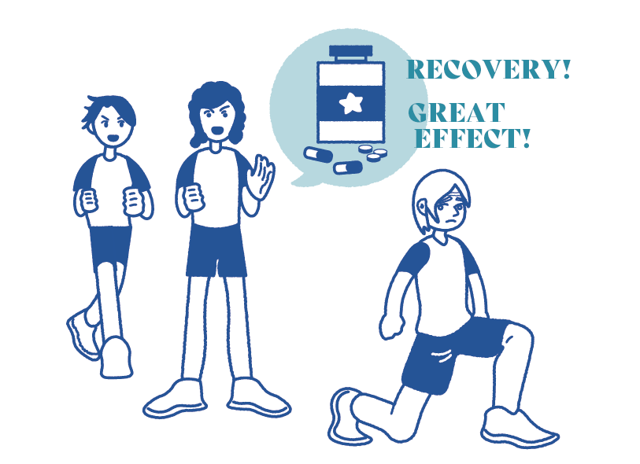

サプリメントの使用リスク
サプリメントへの禁止物質混入率
12～58 ％
※製品によって混入率に幅がある （Martínez-Sanz et al, 2017）
医薬品と異なり、全成分の表示義務がないため、禁止物質が含まれるリスクがある
使用は自己責任であり、違反事例も多発している （2015年以降、日本の違反は約46％がサプリ起因）
パフォーマンス向上効果を期待する気持ちと、ドーピングのリスクを冷静に比較する
サプリメントが本当に自分にとって必要であるか判断する
JADA(online)サプリメントのリスク
©UNIVAS アンチ・ドーピング教育
Notes:
【セリフ】
・「それでは、このシナリオで取り上げた『新しいサプリメント』に禁止物質が含まれているリスクについて、もう少し詳しく学んでみましょう。」
・「アンチ・ドーピングのルールで定められている『禁止物質』や、サプリメントに潜むリスクについて、皆さんはどれくらいご存じですか？」
・「サプリメントのリスクを見極める力を養うことが、クリーンスポーツを実現するための重要な一歩です。」
・「＜クリック＞国際的な調査によれば、サプリメントに禁止物質が混入している割合は12％～58％に及ぶとされています。」
・「＜クリック＞また、日本アンチ・ドーピング機構のウェブサイトでは、サプリメントに関するリスクが具体的に紹介されています。」
・「サプリメントは医薬品とは異なり、全成分の表示が義務付けられていないため、禁止物質が含まれている可能性があります。」
・「実際にサプリメントが原因で規則違反が発生したケースもあります。2015年から2023年のデータによると、日本で生じた規則違反の約46％がサプリメントに関連していると報告されています。」
・「そのためアスリートは自己責任でサプリメントを摂取する必要があります。」
・「サプリメントに対し、パフォーマンス向上を期待する際には、ドーピングのリスクを冷静に見極め、本当に自分にとって必要なものかどうかを慎重に判断することが大切です。」

Slide 11
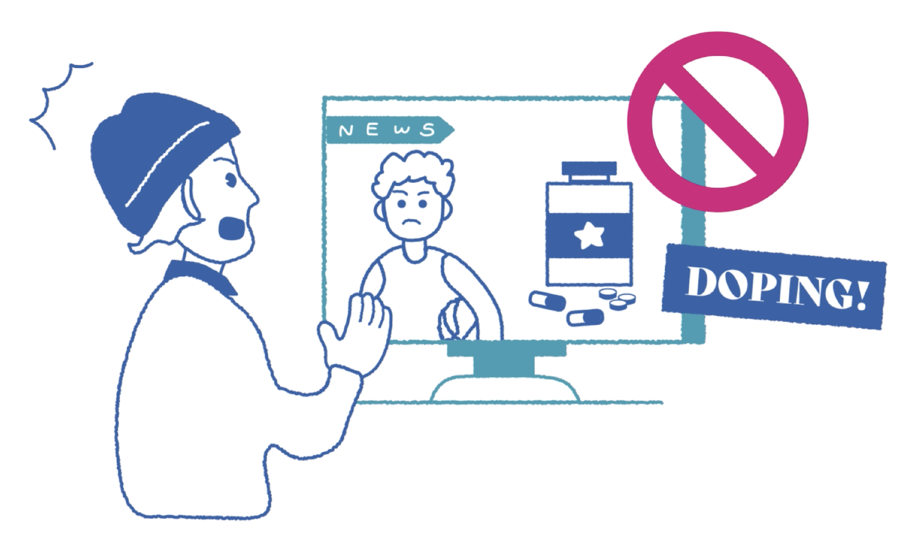
クリーンスポーツシナリオ
ライバルとの差
P10
ライバルが禁止物質を含む可能性があるサプリメントを使っていたと知ったとき、どのような要因があなたの行動や判断に影響を与えると思いますか？
UNIVAS(2023)クリーンスポーツの実現を目指して
©UNIVAS アンチ・ドーピング教育
Notes:
【セリフ】
・「ここで、もう一度先ほどのシナリオ『ライバルとの差』に戻って考えてみましょう。」
・「＜クリック＞ライバルが禁止物質を含む可能性があるサプリメントを使用していることを知ったとき、皆さんの行動や判断にはどのような要因が影響を与えるでしょうか？」
・「例えば、自分自身の倫理観や道徳観、コーチや家族などの周囲からのサポート、将来のキャリアに対する考え方など、さまざまな要因が行動に影響を与えるかもしれません。」
・「この状況で、どのように考え、どのような行動を取るのが最善だと思うか、一緒に考えてみましょう。」

Slide 12
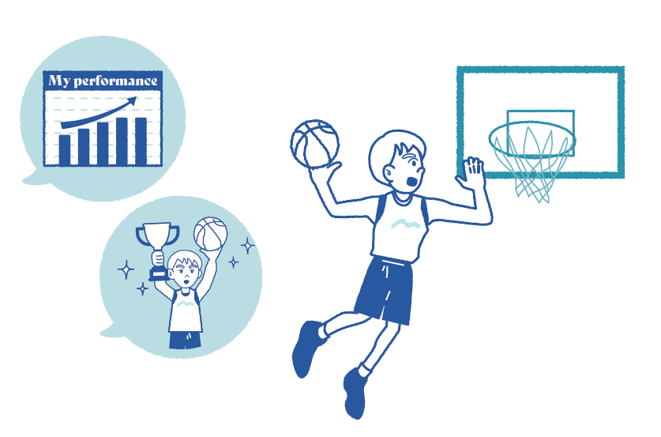
クリーンスポーツシナリオ
ライバルとの差
自分で対処するか、サポートを求めるか？
それぞれの選択のメリット・デメリットは？
一人で対処するのが適切な状況とは？
サポートを求めるのが適切な状況とは？
クリーンスポーツ実現のための行動
個々の倫理的・道徳的な価値観と目標設定が重要。
自分の価値観に基づき、クリーンな競技生活を目指す動機付けを行い、
他者からの影響を健全に受け入れ、対処する方法を考えてみましょう。
©UNIVAS アンチ・ドーピング教育
Notes:
【セリフ】
・「＜クリック＞クリーンスポーツを実現するためには、皆さんの倫理的・道徳的な価値観や個々の目標設定が重要な役割を果たします。」
・「自分の価値観に基づき、クリーンな競技生活を目指しましょう。また、他者からの影響をどのように健全に受け入れ、それを行動に反映するかを一緒に考えてみましょう。」
・「それでは、改めて先ほどの行動選択について、もう一度考えてみましょう。」
・「＜クリック＞ライバルが不正を行っている可能性がある、そのような状況に直面したとき、皆さんは『自分で対処する』か、それとも『誰かに相談する』か、どちらを選びますか？」
・「ここで少し立ち止まり、それぞれの行動が持つメリット・デメリットについて整理してみましょう。一人で解決するのが適切な場合もあれば、周囲からのサポートを求めるほうが良い場合もあります。」
・「＜クリック＞クリーンスポーツを実現するためには、皆さんの倫理観・道徳観や目標設定が大きな役割を果たします。」
・「自分の価値観に基づいて、クリーンな競技生活を目指していきましょう。他者からの影響をどのように健全に受け入れ、それを行動に反映させるかについても一緒に考えていきましょう。」

Slide 13
まとめ（学んだこと）
クリーンスポーツの実現のためには・・・
１
サプリメントの使用はドーピングのリスクがあるため、慎重に判断
すること
２
周囲の状況を冷静に見極め、適切な対応を選ぶこと
３
自分とスポーツの未来を守るため、正しい選択を続けること
©UNIVAS アンチ・ドーピング教育
Notes:
【セリフ】
・「最後に、まとめです。クリーンスポーツの実現のために、私たちはどのように行動すべきでしょうか。」
・「＜クリック＞まず、サプリメントの使用についてです。多くのアスリートが栄養補給やパフォーマンス向上を目的として利用していますが、その一方で、禁止物質が混入しているリスクも存在します。
このリスクを避けるためには、安易に使用せず、慎重に判断することが大切です。」
・「ライバルとの差を感じ、さまざまな感情がわき上がり、短期的な成功に目が向いて効果を謳うサプリメントを摂取したくなることがあるかもしれません。しかし、それは一時的なものにすぎません。
自分の体に取り入れるものには責任を持ち、クリーンな競技生活を心がけましょう。」
・「＜クリック＞また、自分が安易に使用しないことに加えて、周囲の状況を冷静に見極め、どのように対処し、どのような行動を選択すべきかを考える力を身につけましょう。
それによって、公正なスポーツの価値を守り、自分自身も守ることができます。」
・「＜クリック＞さらに、フェアプレーと正しい選択を続けることで、自身の長期的な成長と周囲からの信頼を築くことができます。
スポーツの本当の価値は、一瞬の結果ではなく、長期的な努力と積み重ねられたプロセスにあります。」
・「どのような状況でも、正しい選択をし続ける勇気を持つことが、あなた自身を守り、スポーツの未来をより良いものにする鍵となります。」

Slide 14

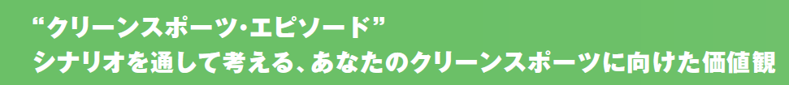
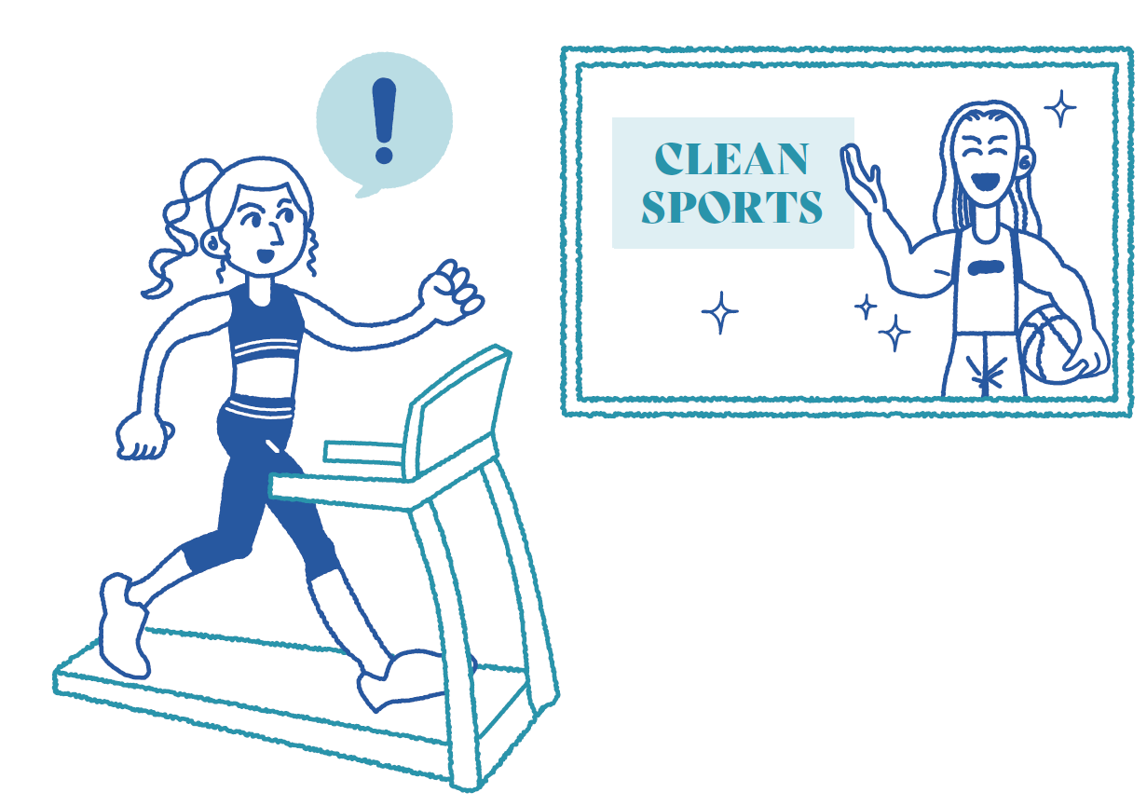
大学生のためのドーピング防止教育
クリーンスポーツの実現を目指して
クリーンスポーツエピソード
シナリオムービークリップ
教材テキスト
協力：日本アンチドーピング機構（JADA）
※本資料の内容は著作権法により保護されています。無断での改変、を禁じます。ご理解とご協力をお願いいたします。
Notes:
【セリフ】
・「UNIVASのウェブサイトでは、関連教材テキストやクリーンスポーツシナリオムービーも学べるようになっています。ぜひ積極的に活用してみましょう。」

